Slide 1

Формирование
предметных компетенций
младших школьников
МБОУ СОШ №3 г.Семикаракорска
Учитель начальных классов: Василенко Н.А.

Slide 2
Требования к результатам освоения основной образовательной программы начального общего образования ( ООПНОО)
ТРЕБОВАНИЯ
ПЛАНИРУЕМЫЕ РЕЗУЛЬТАТЫ
Личностные
Метапредметные
        Предметные

Slide 3
Личностные результаты
готовность и способность обучающихся к саморазвитию,
сформированность мотивации к обучению и познанию,
ценностно-смысловые установки обучающихся, отражающие их индивидуально-личностные позиции, социальные компетенции, личностные качества;
сформированность основ гражданской идентичности.

Slide 4
Метапредметные результаты
освоение универсальных учебных действий (познавательных, регулятивных и коммуникативных),
овладение ключевыми компетенциями, составляющими основу умения учиться, и межпредметными понятиями.

Slide 5
Предметные результаты
Освоение обучающимися в ходе изучения учебного предмета опыта специфической для данной предметной области деятельности по получению нового знания, его преобразованию и применению.

Slide 6

определенные знания, умения и навыки (как освоенные способы деятельности), опыт решения соответствующих задач
+ положительное отношение к сфере жизнедеятельности, определяемой компетенцией (для эффективной деятельности).
В состав компетенции входят:

Slide 7

Технология
проблемно-диалогического обучения
Как зритель, не видевший первого акта,
В догадках теряются дети.
И все же они ухитряются как-то
Понять, что творится на свете.
С.Я. Маршак

Slide 8

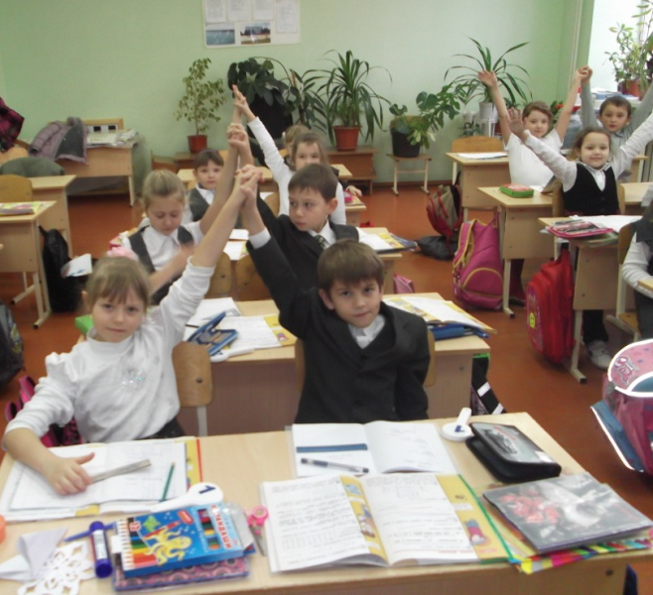
Технология проблемно-диалогического обучения является:
результативной
обеспечивает высокое качество усвоения знаний, эффективное развитие интеллекта и творческих способностей младших школьников, воспитание активной личности обучающихся, развитие универсальных учебных действий;
здоровьесберегающей
позволяет снижать нервно-психические нагрузки
учащихся за счет стимуляции
познавательной мотивации
и «открытия» знаний;
общепедагогической
реализуется на любом предметном
содержании и в любой образовательной
ступени.

Slide 9
Проблемно-диалогическое обучение – тип обучения, обеспечивающий творческое усвоение знаний учениками посредством специально организованного учителем диалога.
«проблемный»
постановка проблемы
поиск решения
«диалог»
побуждающий
подводящий
Notes:
В словосочетании проблемный диалог первое слово "проблемный" означает, что на уроке изучения нового материала обязательно должны быть проработаны два звена: "постановка проблемы" и "поиск решения". Постановка проблемы - это этап формулирования темы урока или вопросов для исследования. Поиск решения - это этап формулирования нового знания.
Слово "диалог" означает, что и постановку проблемы, и поиск решения должны выполнить ученики в специально организованном учителем диалоге.
Различают два вида диалога: побуждающий и подводящий. Они по-разному устроены, обеспечивают разную учебную деятельность и имеют разный развивающий эффект.

Slide 10
Методы постановки учебной проблемы
Побуждающий от проблемной ситуации диалог
Сообщение темы с мотивирующим приёмом
Подводящий к теме диалог

Slide 11
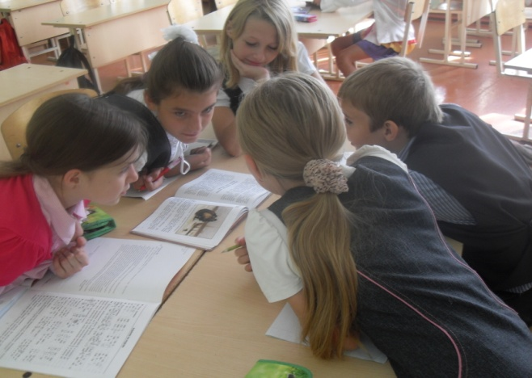
Система вопросов для побуждающего диалога:
Побуждение к осознанию противоречия
Вы смогли выполнить задание? В чём затруднение?
Вопрос был один? А мнений сколько?
Что вас удивило? Что интересного заметили?
Почему это задание не получилось? Что мы не знаем?
Побуждение к формулированию проблемы в виде темы урока
Какой возникает вопрос?
Какова будет тема нашего урока?
Notes:
Поскольку учебная проблема существует в двух формах, то текст побуждающего диалога представляет собой одну из двух реплик: «Какова будет тема урока?» или «Какой возникает вопрос?».

Slide 12
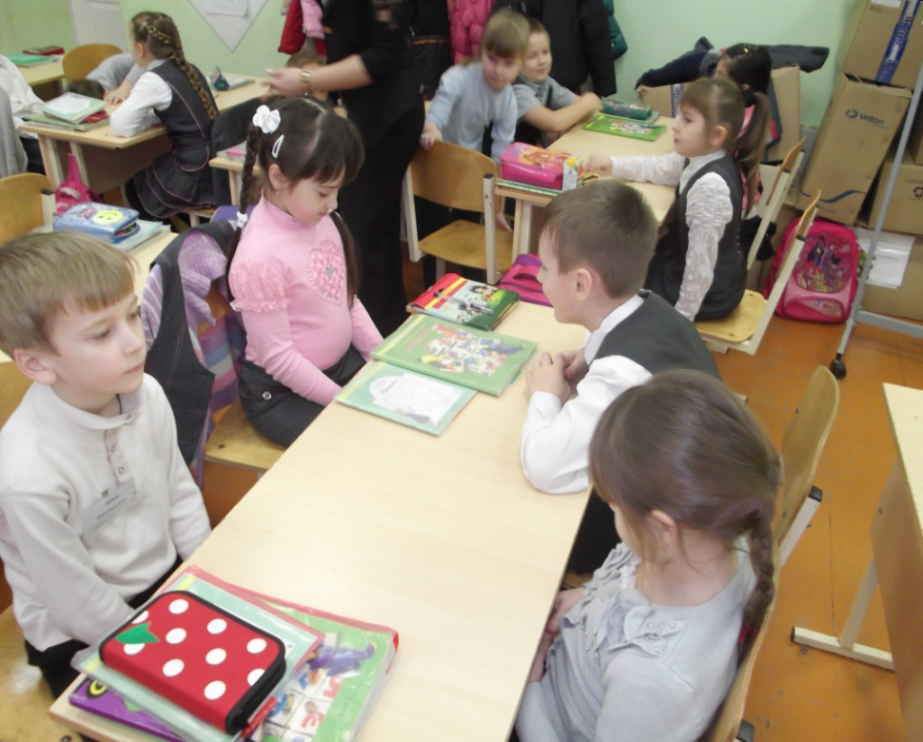
Технология формирования типа правильной
читательской деятельности
«Читать - это еще ничего не значит; что читать
и как понимать прочитанное – вот в чем главное дело".
К. Д. Ушинский.
Цель технологии:
Формирование личностного
и ценностного
отношения к чтению
Формирование личностного и ценностного отношения к чтению

Slide 13
Достоинства технологии
Применима самостоятельно вне урока ;
Способствует эффективному развитию устной речи
школьников;
Повышает качество работы по совершенствованию
правильности, беглости чтения;
Ориентирована на развитие личности читателя;
Развивает умение прогнозировать результаты чтения;
Способствует достижению понимания на уровне смысла.

Slide 14
Описание технологии
1 этап: Работа с текстом до чтения
Цель: развитие антиципации
чтение фамилии автора
чтение заглавия произведения
чтение ключевых слов
рассматривание иллюстраций
высказывание предположений о героях, теме, содержании текста
2 этап: Работа с текстом во время чтения
Цель: достижение понимания текста на уровне содержания
чтение текста по частям с комментариями
диалог с автором
словарная работа
озаглавливание частей текста
выборочное чтение
беседа по содержанию текста
сравнивание содержания текста со своими предположениями

Slide 15
Приёмы работы с текстом на втором этапе
Комментированное чтение
Условия осуществления:
- читать должны дети, а комментировать – учитель
- интересные аргументируемые суждения детей вплетать в общий разговор
- комментарии должны быть краткими и динамичными
- комментарии не должны превращаться в беседу
- соблюдать чувство меры
Диалог с автором
Условия осуществления:
- находить в тексте прямые и скрытые авторские вопросы
- задавать свои вопросы
- обдумывать предположения о дальнейшем содержании текста
- проверять, совпадают ли они с замыслом автора
- включать воображение

Slide 16
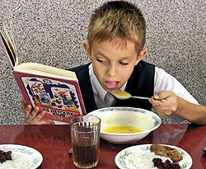
Описание технологии
3 этап: Работа с текстом после чтения
Цель: достижение понимания текста на уровне смысла
постановка проблемного вопроса к тексту
беседа о личности писателя
повторное обращение к заглавию произведения и иллюстрации
высказывание и аргументация отношения к прочитанному
характеристика событий, места действия
анализ поступков героев
выполнение творческих заданий

Slide 17

Использование технологии критического мышления на уроках
Учиться вместе, а не просто
что-то выполнять вместе —
вот суть данного подхода.

Slide 18
Критический мыслитель:
Формирует собственное мнение
Совершает обдуманный выбор между различными мнениями
Решает проблемы
Аргументировано спорит
Ценит совместную работу, в которой возникает общее решение
Умеет ценить чужую точку зрения

Slide 19
Критическое мышление -
система мыслительных характеристик и коммуникативных качеств личности, позволяющих эффективно работать с информацией.
Цель технологии развития критического мышления:
развитие мыслительных навыков учащихся, необходимых не только в учебе, но и в обычной жизни.

Slide 20
Основа ТРКМ – трехфазная структура урока:
ВЫЗОВ
ОСМЫСЛЕНИЕ
РЕФЛЕКСИЯ

Slide 21

Задачи фазы вызова
( пробуждение интереса к предмету)
Актуализировать имеющиеся у учащихся знания в связи с изучаемым материалом.
Пробудить познавательный интерес к изучаемому материалу.
Помочь учащимся самим определить направление в изучении темы.

Slide 22
Первая стадия - «ВЫЗОВ»
Приём «Знаем – хотим узнать – узнали»
Знаю | Хочу узнать | Узнали
Приём «Ассоциация»
Приём «Корзина идей»
Приём «Лови ошибку»
Приём «Верные и неверные утверждения»
Утверждения | Стадия «Вызов» | Стадия «Рефлексия»
Имя существительное обозначает предмет. | Да | Да
Имя существительное изменяется по родам, числам и падежам. | Да | Нет (изменяется по числам и падежам, бывают м., ж., и с. рода)
Имя существительное в предложении бывает только подлежащим. | Нет | Нет

Slide 23
Задачи фазы осмысления:
Помочь активно воспринимать изучаемый материал.
Помочь соотнести полученные знания с новыми.

Slide 24
Вторая стадия – «ОСМЫСЛЕНИЕ»
Приём «Работа с вопросником»
Приём «Чтение с пометками»
Чтение текста с пометками:
+ я это знал,
- я этого не знал,
! это меня удивило
? хотел бы узнать подробнее.
Взаимоопрос

Slide 25
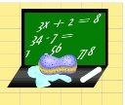
Задачи фазы рефлексии
(обобщение материала, подведение итогов)
Помочь учащимся самостоятельно обобщить изучаемый материал и определить направления в дальнейшем изучении материала.

Slide 26
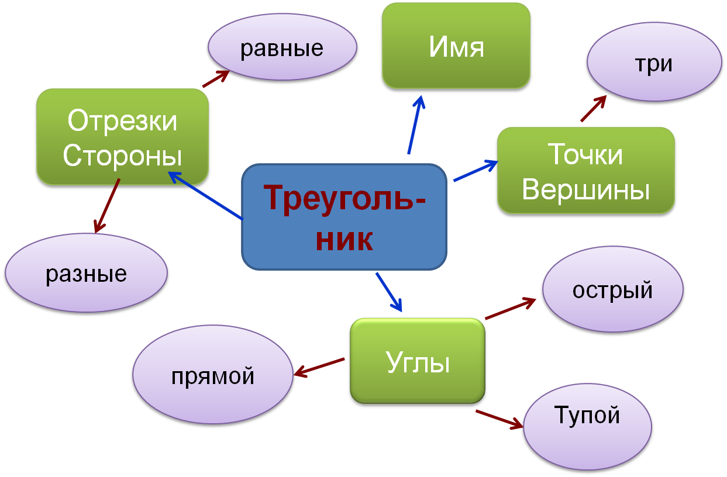
Третья стадия – «РЕФЛЕКСИЯ»
Приём «Написание творческих работ»
Приём «Создание викторины»
Приём «Кластер»
Приём «Синквейн»
Название | существительное -1
Описание | Прилагательное - 2
Действия | Глагол - 3
Чувство | Фраза из 4 слов
Повторение сути | (синоним) 1 слово

Slide 27

Проектно-исследовательская
деятельность

Slide 28
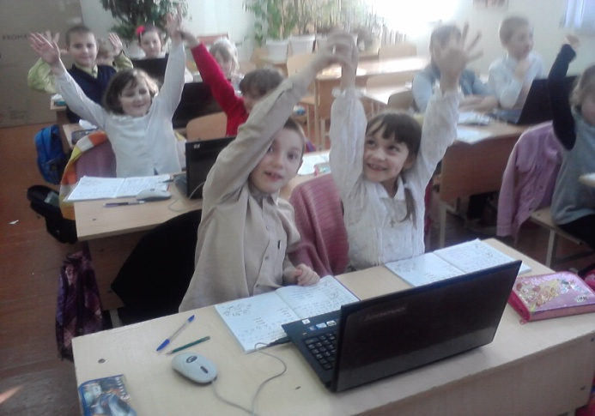
Формула трёх "У"
уверенность
У
успех
удовольствие

Slide 29
З
А
Д
А
Ч
И
Научить учащихся работать
с различными источниками информации
Познакомить учащихся с разными
активными видами деятельности
Приобретение участниками
навыков публичного выступления, защиты своей работы перед аудиторией
Способствовать самоопределению младших школьников, выявлению их интересов, способностей, склонностей
Notes:
Познакомить учащихся с разными
активными видами деятельности

Slide 30
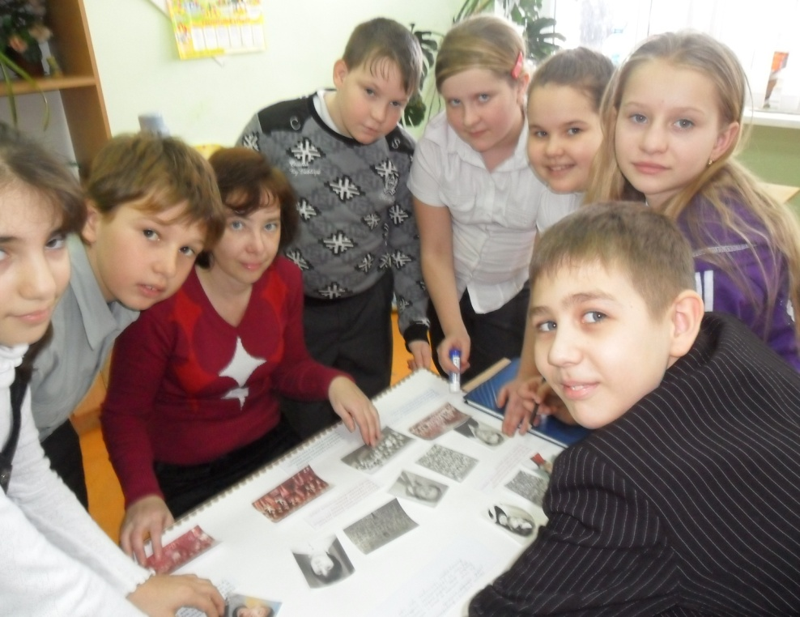
Этапы работы над проектом
Презентация
П
Продукт
П
п
Поиск информации
п
Планирование
П
Проблема

Slide 31

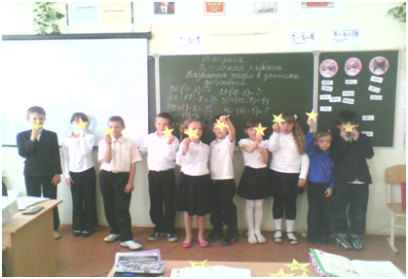
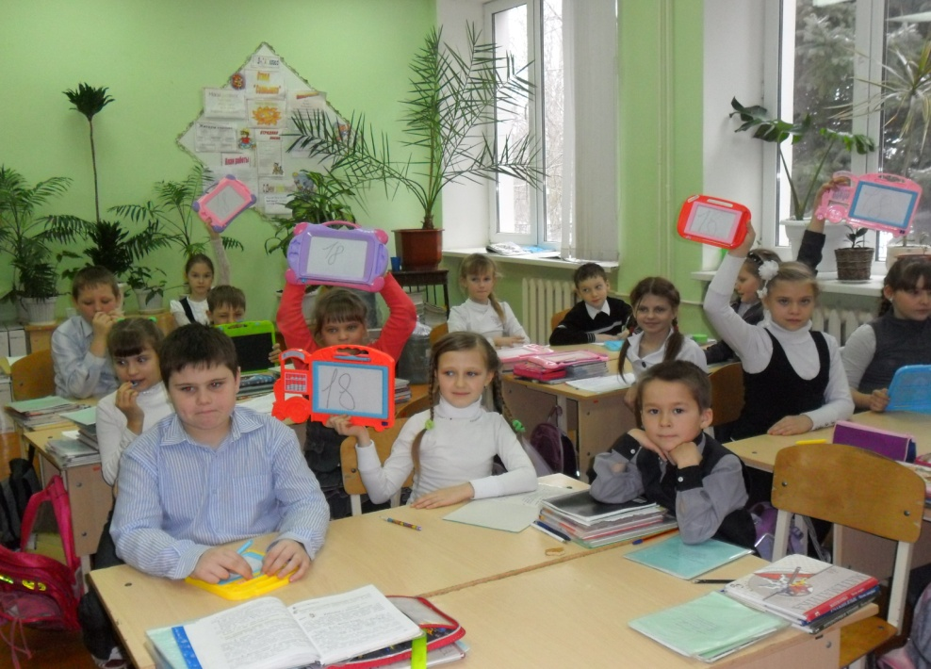
Технология оценивания учебных достижений младших школьников

Slide 32
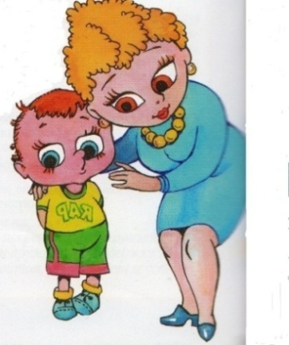
Правила оценочной безопасности
Не скупиться на похвалу
Хвалить исполнителя, критиковать исполнение.
Даже в море неуспеха можно найти островок успешности и закрепиться на нем.
Ставить только конкретные цели
Не ставить более одной задачи одновременно

Slide 33
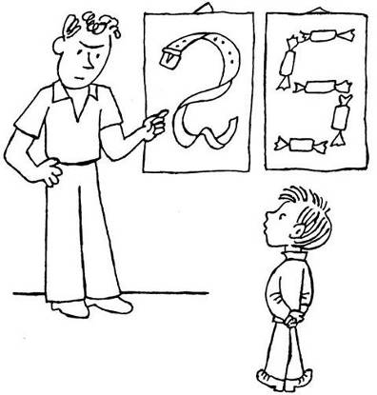
Учить можно
без отметок не хуже, а лучше!
Теперь тебе понятно, чем двойка отличается от пятёрки?..

Slide 34
Безотметочное обучение

Slide 35
Трёхцветный индикатор
-
«Я не знаю, прошу помощи»
«Сомневаюсь, не уверен»
- «Знаю, умею»

Slide 36

Образец работы по математике с оценочным листом
Тема: «Использование схем при решении
задач»
Цель: проверить уровень сформированности
умений решать задачи по схемам,
составлять схему к задаче, схемы по
формулам.
Текст работы
1. Составь схемы к задачам и запиши формулы.
a) Длина веревки А метров. Какой она
станет, если ее уменьшить на В
метров?
b) Маме А лет, а сыну В лет. Сколько
лет ему исполнится через 3 года?
2. Преврати формулы в схемы к задачам (составь все возможные схемы).
В + С = D K – E = B
Оценочный лист к работе:
Основные умения | № зада ния | Прогнос тическая оценка | Итоговая оценка
Умею решать задачу по схеме | 1
Умею составлять схему к задаче | 1
Умею составлять все возможные схемы по формуле | 2

Slide 37

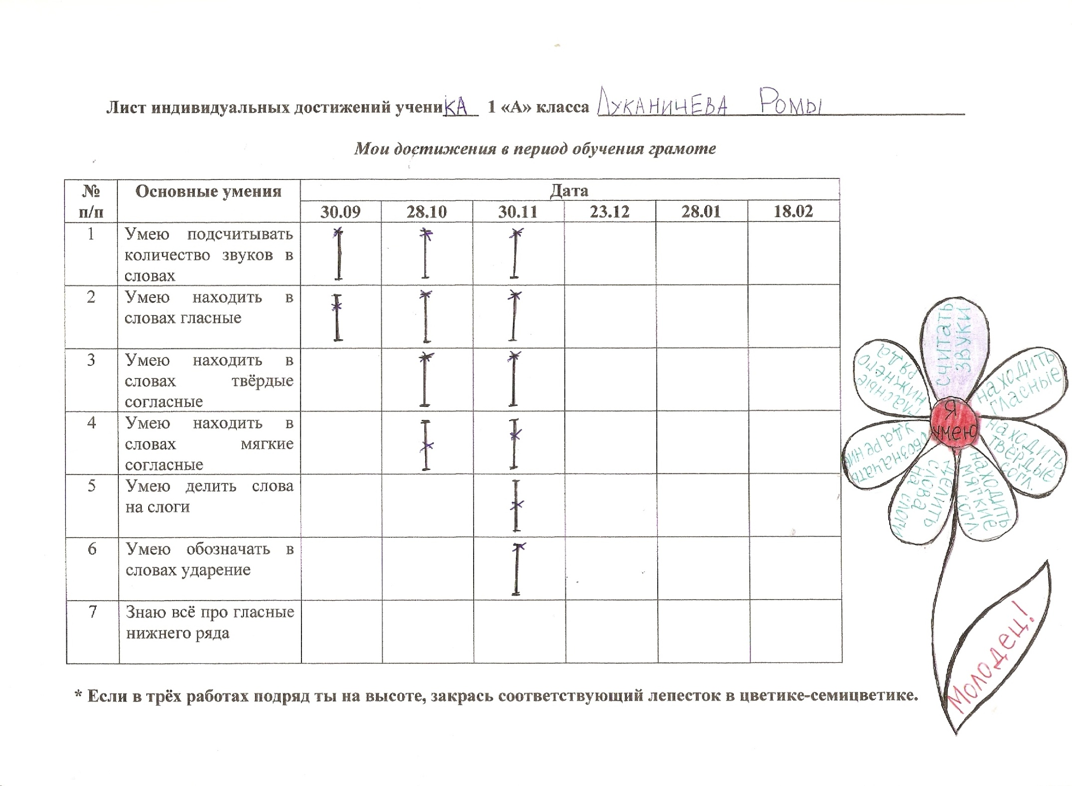

Slide 38
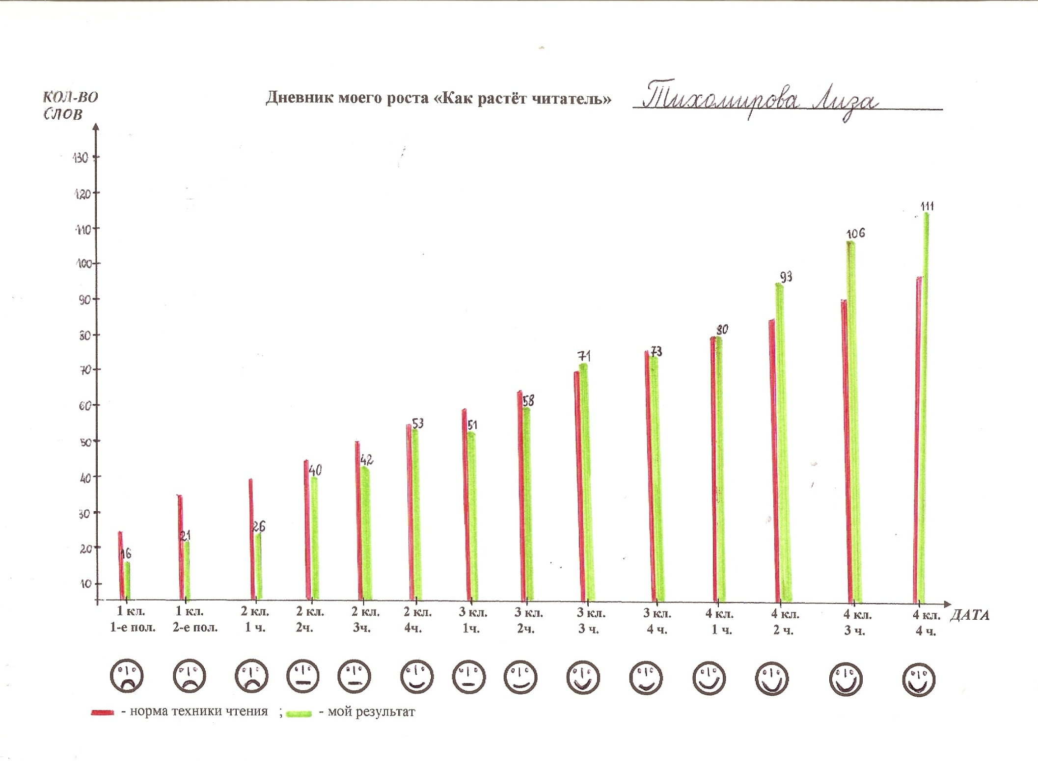

Slide 39
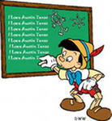


Правило 1. Что оцениваем?
Оцениваем результаты – предметные, метапредметные и личностные.
Правило 2. Кто оценивает?
Учитель и ученик вместе
определяют оценку и отметку.

Slide 40


Правило 3. Сколько ставить отметок?
По числу решённых задач.
Правило 4. Где накапливать оценки и отметки?
В таблицах образовательных
результатов (предметных,
метапредметных , личностных) и в
«Портфеле достижений»
(«Портфолио»)

Slide 41

Правило 5. Когда ставить оценки?
Текущие – по желанию,
за тематические проверочные работы – обязательно.

Slide 42

Правило 6. По каким критериям оценивать?
По признакам уровневой успешности:
1) необходимый уровень (базовый) – решение типовой задачи (умение действовать в привычной ситуации);
2) повышенный уровень (программный) – решение нестандартной задачи (умение действовать в нестандартной ситуации, требующей применения имеющихся знаний);
3) максимальный уровень (необязательный) - решение не изучавшейся в классе «сверхзадачи» (умение действовать совершенно самостоятельно в незнакомой ситуации, требующей новых, не изучавшихся знаний).

Slide 43

Правило 7. Как определять итоговые оценки/отметки?
Предметные итоговые оценки/отметки определяются по таблицам предметных результатов

Slide 44
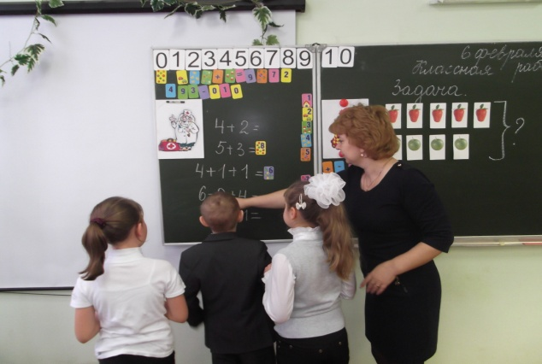
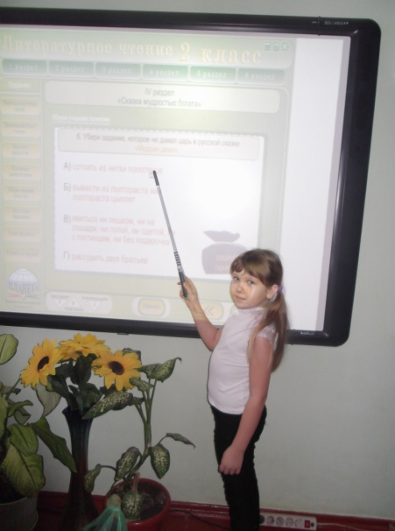
Итоговая оценка за ступень
начальной школы –
на основе всех положительных результатов, накопленных учеником в своём портфеле достижений, и на основе итоговой диагностики предметных и метапредметных результатов.

Slide 45

Формула успеха выпускника школы.
Умение видеть и решать проблемы.
Умение самостоятельно учиться, работать с информацией.
Способность иметь самостоятельную точку зрения и умение её аргументировать.
Умение применять полученные знания для решения жизненных проблем.
Культура общения.

